Slide 1
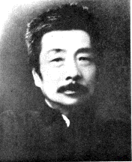
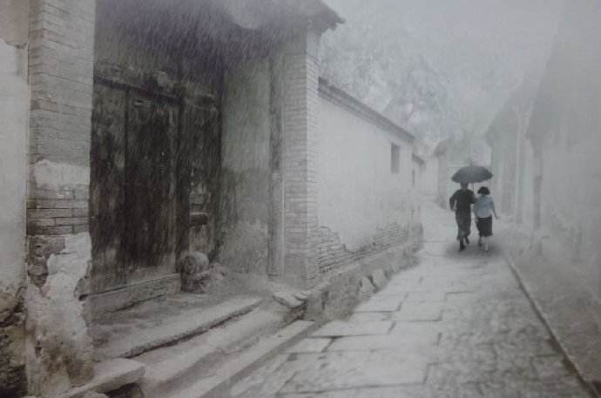
第五讲
《伤逝》

Slide 2
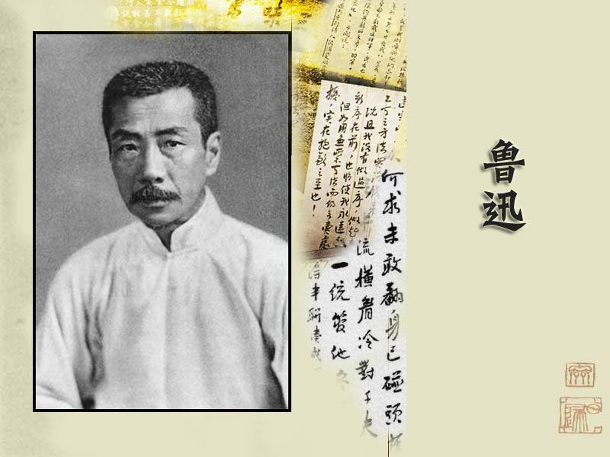

Slide 3
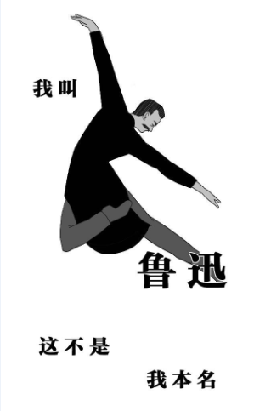
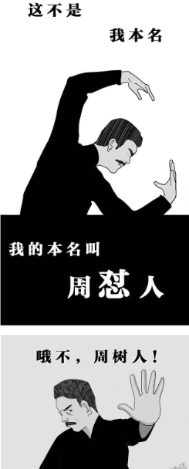
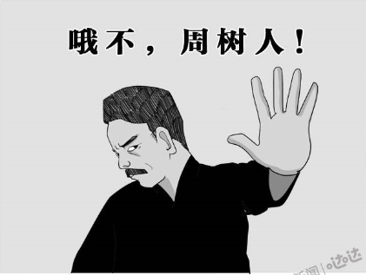

Slide 4
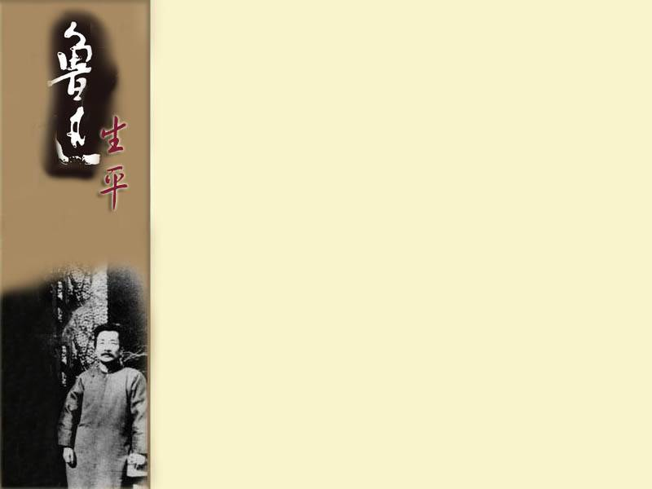
鲁迅（1881—1936）
中国现代文学的奠基人。原名周树人，字豫才。浙江绍兴人。1898年到南京求学，1902年留学日本。1906年在东京开始文学活动。在日本期间，广泛接触了西方文化，在经历了从上世纪末开始的中国社会、思想、文化的巨大变迁以后，逐渐形成自己的独立思想。1909年回国。1918年后在北京、厦门、广州等地任教。1927年后，在上海从事文学活动。1936年10月19日病逝。

Slide 5
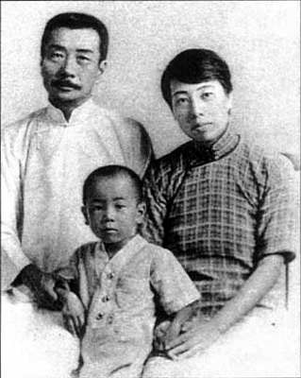
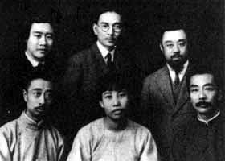
鲁迅一家人（1933）
１９２７年１０月到达上海，开始与其学 生许广平同居。
１９２９年，儿子周海婴出世。
鲁迅与许广平、林语堂、三弟周建人等人的合影

Slide 6
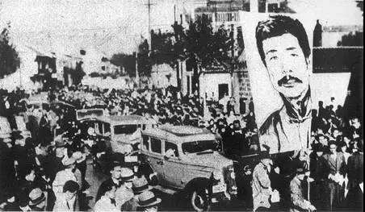
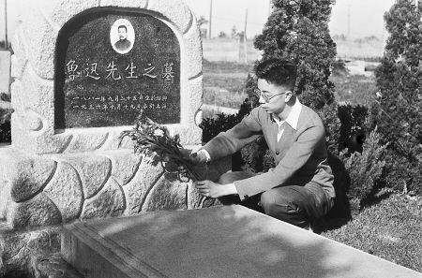
１９３６年１０月１９日因肺结核病逝于上海。
上海民众上万名自发举行公祭、
送葬，葬于虹桥万国公墓。
１９５６年，鲁迅遗体移葬
虹口公园，毛泽东为重建的
鲁迅墓题字。

Slide 7
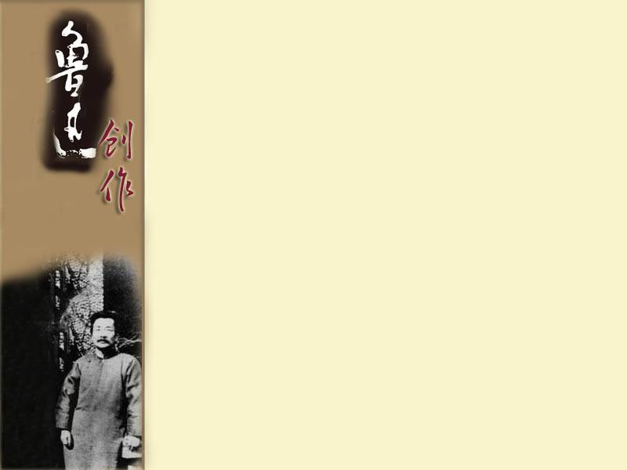
1918年起任《新青年》编辑，同年首次使用“鲁迅”笔名发表中国现代文学史上第一篇白话小说《狂人日记》，不久发表《阿Q正传》、《孤独者》等优秀作品。
主要作品有短篇小说集《呐喊》、《彷徨》、《故事新编》，散文诗集《野草》，散文集《朝花夕拾》，以及《热风》、《坟》、《华盖集》、《华盖集续编》、《而已集》、《南腔北调集》、《三闲集》、《二心集》、《准风月谈》、《伪自由书》、《集外集》、《花边文学》、《且介亭杂文》等16本杂文集和书信集《两地书》。此外，还写有《中国小说史略》、《汉文学史纲要》等学术著作。

Slide 8
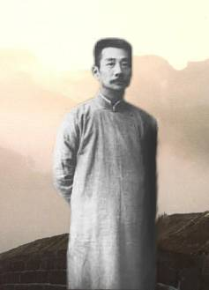
笔名的由来
１９１８年，在发表《狂人日记》时，首次使用笔名“鲁迅”。他一生使用了140多个笔名，而以“鲁迅”闻达于天下。
其挚友许寿裳曾对此作过解释：
其母姓鲁；
周鲁是同姓之国（鲁国人姓周）；
取愚鲁而迅速之意。

Slide 9
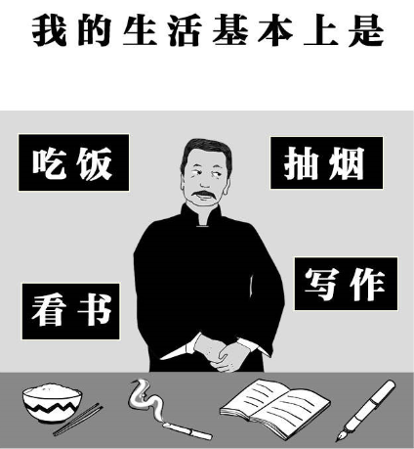
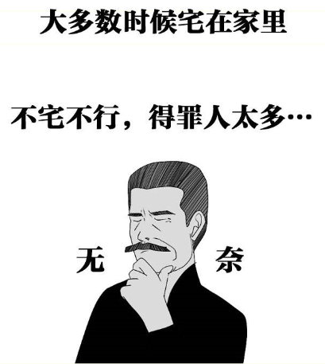
偶尔也有交际应酬……

Slide 10
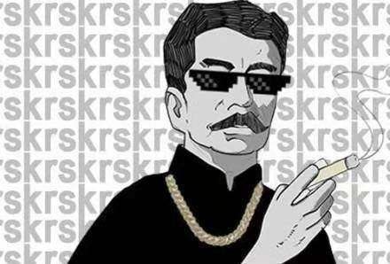
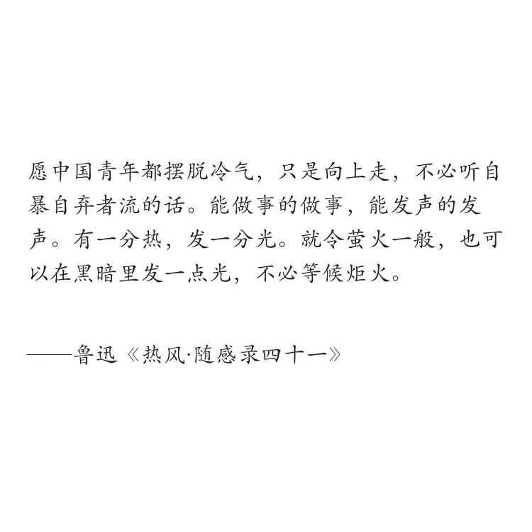
“我所佩服诸公的只有一点，是这种东西也居然会有发表的勇气。” (《热风·估学衡》)
“审查诸公的删掉关于我的文章，为时已久，他们是想把我的名字从中国驱除，不过这也是一种颇费事的工作。” (《书信·致唐弢》)
“猛兽总是独行，牛羊才成群结队。”
（《鲁迅杂文精选》）

Slide 11
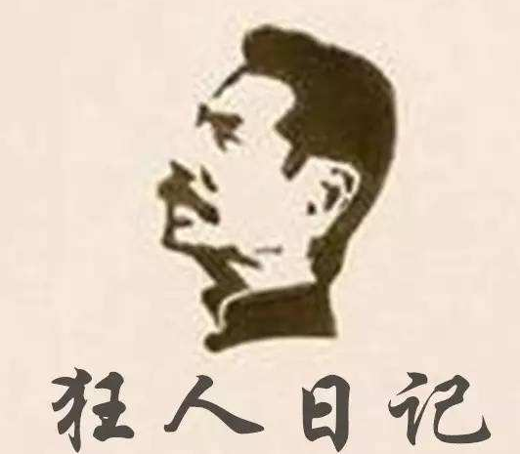
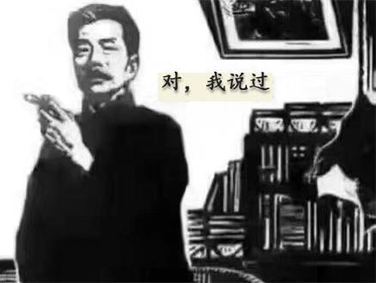
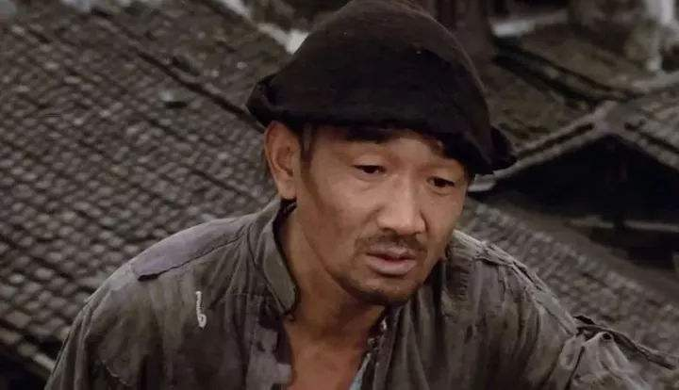
关于鲁迅的发现：
发现中国社会是吃人的社会，
中国人从来没有取得做人的资格。
发现阿Q。
“人生最痛苦的是—— 梦醒了无路可走”。
（演讲《娜拉走后怎样》）

Slide 12
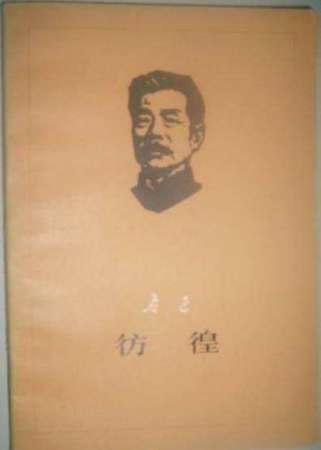

伤 逝
“伤”伤感、伤痛、伤怀。
“逝”往事。
伤怀逝去的人与往事。

Slide 13

人类毕生都在与时间抗争。他们本想执著的眷恋一个爱人，一位友人，某些信念；遗忘从冥冥之中慢慢升起，淹没他们最美丽、最宝贵的记忆。总有一天，那个原来爱过、痛苦过，参与过一场革命的人，什么也不会留下。
——莫洛亚

Slide 14
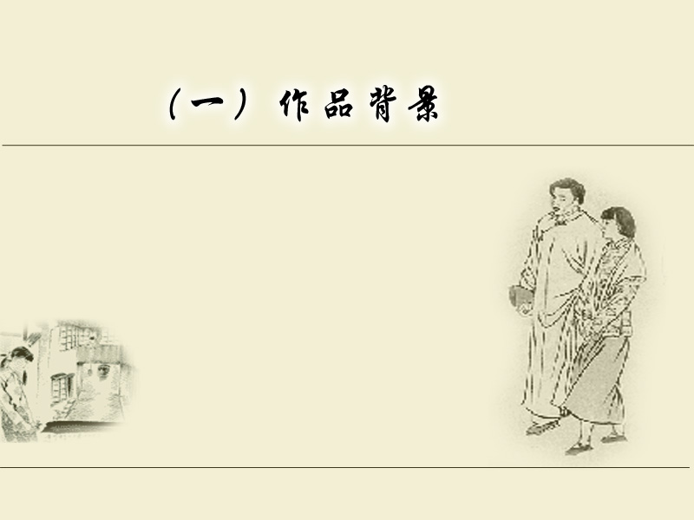
《伤逝》是鲁迅唯一的一篇以青年人恋爱和婚姻为题材的小说，创作于20年代初，收录于《彷徨》中。

Slide 15
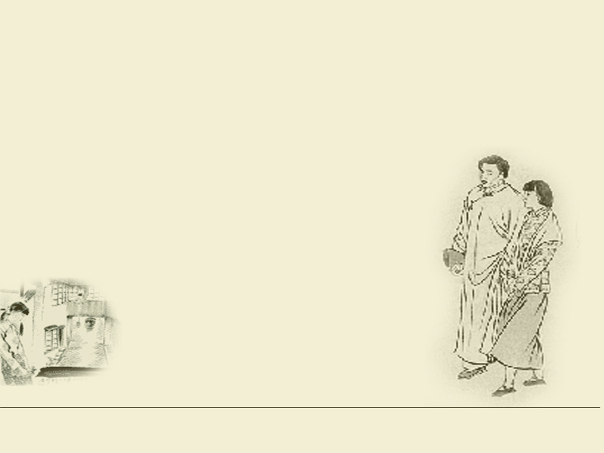
20年代初正是“五四”个性解放思潮盛行的时候，易卜生的《娜拉/玩偶之家》在中国产生了很大影响，“男女平等”“婚姻自由”成为最具影响力的口号。

Slide 16
戏剧《娜拉》（又名《玩偶之家》）讲述了女主人公娜拉为给丈夫治病，瞒着丈夫伪造签名向柯洛克斯泰借钱，无意犯了伪造字据罪。多年后，丈夫升职经理，因故开除了柯洛克斯泰，后者拿字据要挟娜拉。丈夫知情后勃然大怒，骂妻子是“罪犯”“下贱女人”，说自己的前程全被她毁了，甚至警告娜拉要远离他们的孩子。后来，柯洛克斯泰退回娜拉的借据并表示歉意，丈夫意识到危机已解除，立刻恢复了对妻子的甜言蜜语。娜拉认清了自己在家庭中“玩偶”般从属于丈夫的地位与丈夫自私、虚伪的丑恶灵魂，最终断然出走。

Slide 17

《娜拉》在中国掀起女性觉醒思潮，出现很多“娜拉”支持“离家出走”。
“我首先是一个人，至少我要努力做一个人！”
——娜拉
针对这种思潮，鲁迅于1923年12月26日在北京女子师范学校发表题目为《娜拉走后怎样》的演讲，阐述了经济平等是妇女解放的前提，指出没有经济后盾的娜拉在出走后只有两条路可走——要么堕落，要么回来。

Slide 18
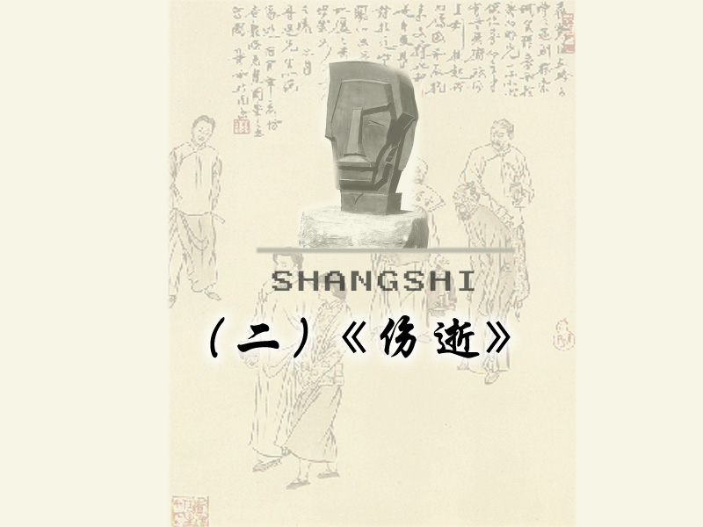
文本解读

Slide 19
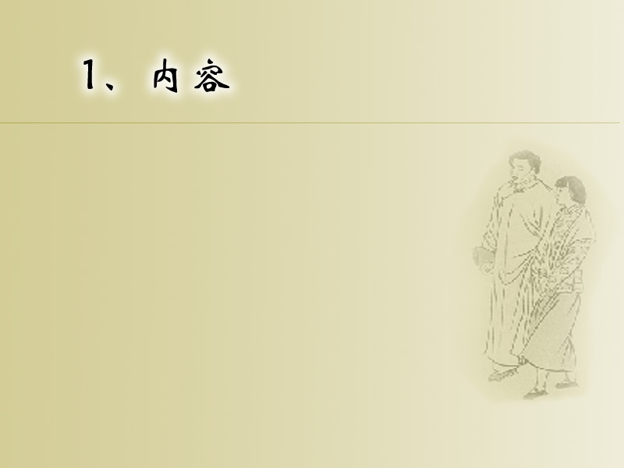
涓生和子君冲破了封建家庭的阻挠幸福结合。同居后他们失去了前进的目标，子君很快成为家庭主妇。涓生失业后，他们的关系破裂，子君回到曾决裂的家庭后痛苦死去，涓生在子君离开后并未找到所希望的出路，最终陷入深深的自责和怨恨中。

Slide 20
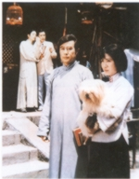
2、情节结构与情感变化
热恋—出走—结合—分离—返回—死亡
同居前的互爱。
同居后彼此的感情迅速冷却。
感情的丧失与彼此的不满公开化。
涓生在生活的重压下，暴露了自己的利己主义思想。
涓生的悔恨和自责。

Slide 21
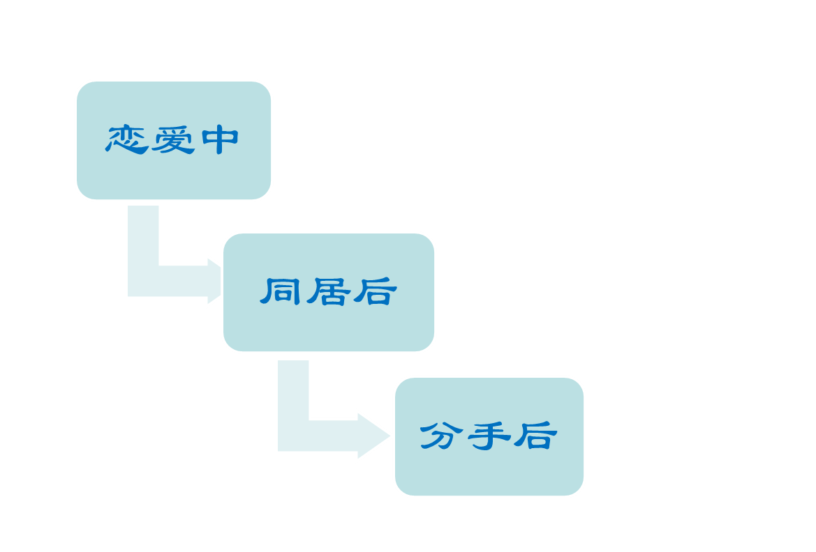
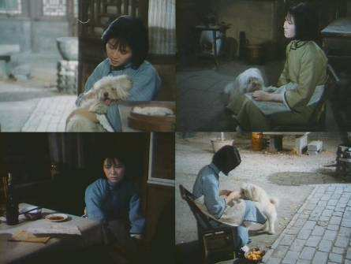
子君的心态转变
  纯真、好奇求知、勇敢
  忙碌又空虚、
  庸俗、虚荣
  坚强又脆弱

Slide 22
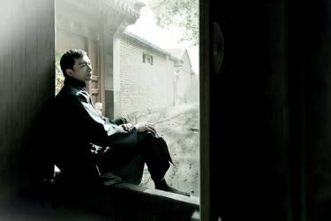
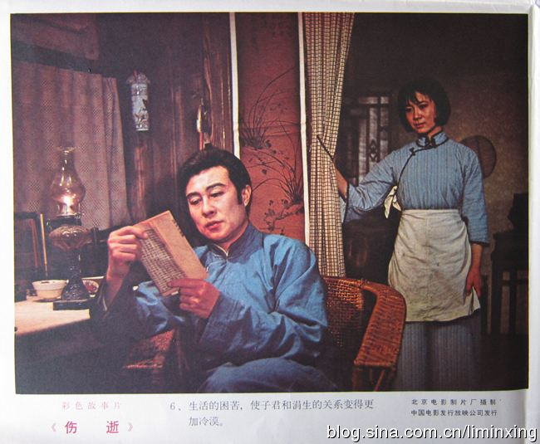
涓生的心态转变
恋爱时幸福甜蜜；
同居时矛盾、感到隔膜；
失业后自私、决绝；
得知子君离开不久后死去，悔恨、伤逝。

Slide 23
《伤逝》的悲剧内涵
《伤逝》的重心不仅在男女主人公失败了的爱情本身，更在于人生的两难选择。这类无论怎样都免不了空虚和绝望、难以逃脱犯罪感的两难境地，也是终身折磨着鲁迅的人生困境之一 ——“梦醒了无路可走。”

Slide 24
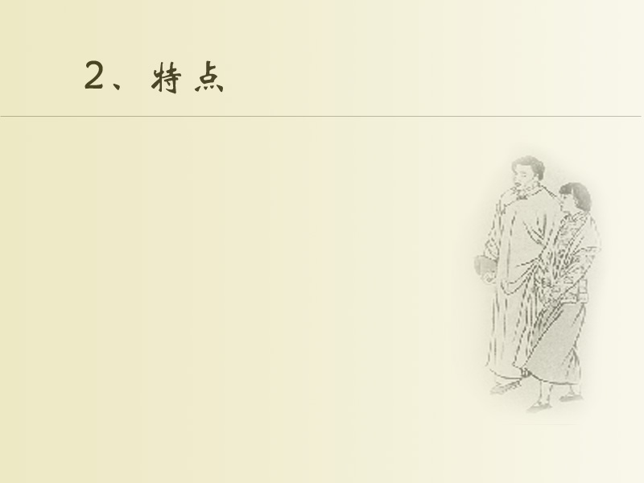
选择对人生的影响
子君的选择
涓生和子君分手时，如果子君可以重新过自己的生活，那也不算是太大的悲剧。最多我们只是可惜他们的爱情没有坚持到底。
但那个社会里，子君走了第一步，社会就不让她有新的机会。

Slide 25
选择对人生的影响
涓生的两难选择
选择人道主义=虚伪=双双毁灭=涓生的个性泯灭=个性主义人生原则的否定
选择个性主义=真实、残酷=毁灭子君=保留自我的个性，毁灭他人的个性=放弃人道主义的人生原则

Slide 26
实际上，面对生活和学业压力，躲藏自我还是直面现实，畏缩游移还是勇敢承担，个人的选择才是根本问题。。
我们每个人都具备一种雕刻自己人生轮廓的能力。人的某些性格和环境确实是先天造就的，但每个人所走过的人生道路都不相同，即使是亲兄弟也如此。只有自己的抉择才是决定人生这场搏击胜负的关键筹码。
——丹尼斯·威特利

Slide 27

问题：你认为子君为什么不选择去工作而选择在家做家庭主妇？
子君在社会上找不到工作。
——社会的局限性：当时社会未能为个人的独立平等自由提供足够的生存空间，尤其对女性而言。
子君不愿意出去找工作。
——自身的局限性：子君的依附意识。

Slide 28

从社会方面考虑，当时的社会并没有为新女性提供生存空间。
“子君觉醒到要争取爱情自由的时候，固然表现出了无畏的精神，但是在得到了幸福的爱情后，她就无法了解前面还有什么远大的生活目标了，不知道还有什么更为重要的事情应该去做了，只是劳碌地埋头于琐碎的家务中间，竟在其中找到了无限的乐趣，这显示了她作为新女性的缺陷。”
——林非《中国现代小说史上的鲁迅》

Slide 29
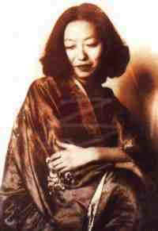
张爱玲

Slide 30
《有女同车》
电车这一头坐着两个洋装女子，大约是杂种人吧，不然就是葡萄牙人，像是洋行里的女打字员。说话的这一个偏于胖，腰间束着三寸宽的黑漆皮带，皮带下面有圆圆的肚子，细眉毛，肿眼泡，因为脸庞上半部比较突出，上下截然分为两部。她道：“……所以我就一个礼拜没同他说话。他说‘哈罗’。我也说‘哈罗’”。她冷冷地抬了抬眉毛，连带地把整个的上半截脸往上托了一托。“你知道，我的脾气是倔强的。是我有理的时候，我总是倔强的。”

Slide 31
电车那一头也有个女人说到“他”，可是她的他不是恋人而是儿子，因为这是个老板娘模样的中年太太，梳个乌油油的髻，戴着时行的独粒头喷漆红耳环。……
她道：“我要翻翻行头，伊弗拨我翻。难我讲我铜钿弗拨伊用哉！格日子拉电车浪，我教伊买票，伊哪哼话？……‘侬拨我十块洋钿，我就搭侬买？’坏弗？……”这里的“伊”，仿佛是个不成材的丈夫，但是再听下去，原来是儿子。儿子终于做下了更荒唐的事，得罪了母亲：“伊爸爸一定要伊跪下来，‘跪呀，跪呀！’伊定规弗肯：’我做啥要跪啊？’一个末讲：‘定规要侬跪。跪呀！跪呀！’难后来，伊强弗过咧：‘好格，好格，我跪！’我说：‘我弗要伊跪。我弗要伊跪呀！’后来旁边人讲：价大格人，跪下来，阿要难为情，难末喊伊送杯茶，讲一声：‘姆妈勿要动气。’一杯茶送得来，我倒‘叭！’笑出来哉！”
电车上的女人使我悲怆。女人……女人一辈子讲的是男人，念的是男人，怨的是男人，永远永远。

Slide 32
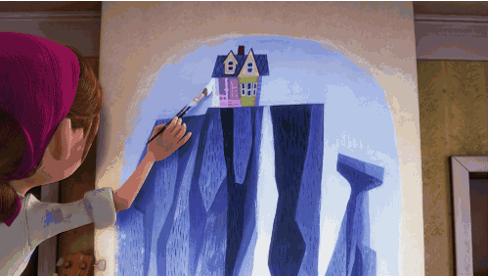
你认为婚后的子君应该如何生活？
从子君看女性解放：
“人必生活着，爱情才有所附丽。”
第一要义——必须首先取得经济上的独立；
第二要义——必须要有自我意识上的独立。

Slide 33
《伤逝》爱情悲剧的原因
原因 | 例证
1. …
2. …
3.…

Slide 34
《伤逝》爱情悲剧的原因
社会的沉滞、腐朽。来自封建家庭的阻挠和旁观者的冷眼蔑视和嘲笑，失业后打击和生存的危机等。
二人的性格弱点。
子君：虽然取得了恋爱的胜利，却在婚后陷入了
平庸和琐碎，停滞不前，这使他们的爱情
开始褪色和变质。
涓生：在生存与爱情陷入双重危机时视子君为负
担，只想到救出自己，他的自私和懦弱
直接导致了他们爱情的悲剧。
经济的困顿让爱情走向死亡。
“人必生活着，爱才有所附丽。”

Slide 35
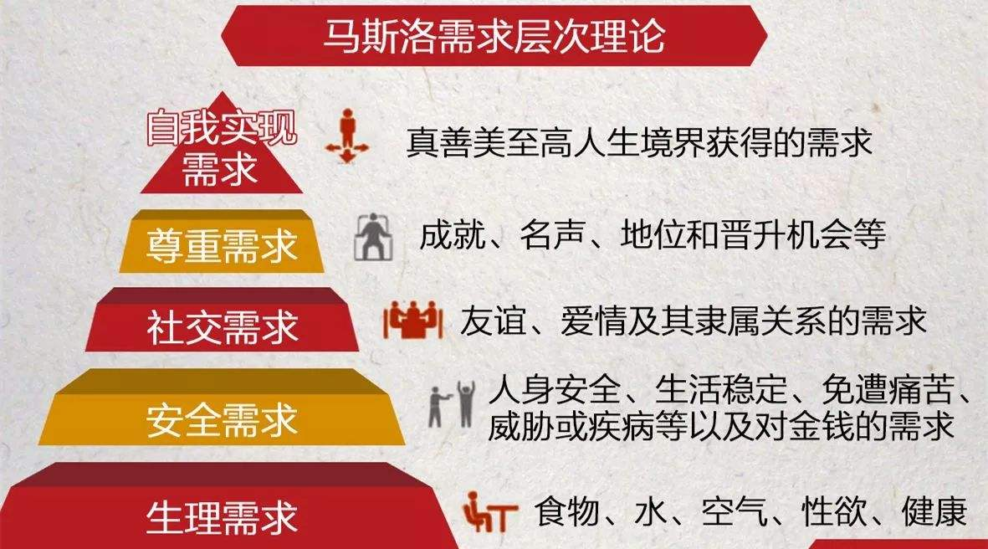

Slide 36
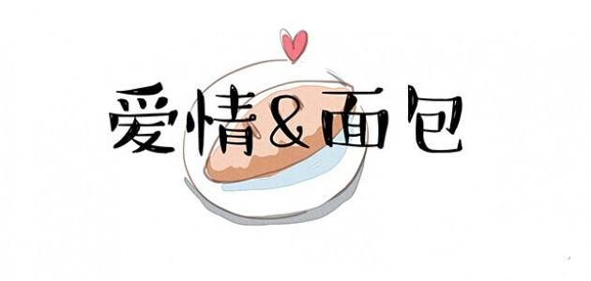
？
生存问题是人生当中最基本的需要，是满足精神需要的基础。具体到涓生和子君生活的社会里，他们要生存，只有解决经济这个基础问题，才有机会令爱情更加牢固。然而，在活生生的现实中，子君为了爱，忘记了生活的全部要义；而涓生为了新生活，放弃了爱，又找不到出路，只有陷入空虚。
所以，鲁迅的《伤逝》在创作上明确地告诉人们：爱情婚姻的解放必须以人的经济解放为前提，否则“饿着肚子战斗，减了锐气。”

Slide 37

“爱情必须时时更新，生长、创造。”
子君淳朴善良，她为了爱情，不计较涓生是个门第卑微的穷青年，当离开涓生的时侯，没有留下字条，却默默地把仅有的生活用品留给涓生。但以爱情为唯一精神支柱而又缺乏独立生活能力的子君，在失去了爱情之后也就无法在这个无爱的世界上再生存下去了，最后不得不回到她曾经背叛的旧家庭里去，走进了连墓碑也没有的坟墓。

Slide 38
爱情也需要与时俱进，需要不断地经营，只有不断追求生命的创造和进步，才会给爱情注入生机。否则，天长日久，日子变成死水一潭，爱情则成了“绣在屏风上的鸟——悒郁的紫色缎子屏风上，织金云朵里的一只白鸟．年深月久了，羽毛暗了，霉了，给虫蛀了，死也还死在屏风上。”（张爱玲）

Slide 39
《伤逝》对爱情的解读，对于我们这时代，我以为至少有两个方面值得深思：
爱情是否需要理性？
当涓生与子君义无反顾地拥抱了爱情之后，生活开始逼迫着他们向理性回归。对于涓生，在没有完成自己的事业之前，他是否有能力为爱情准备一切？涓生的变心不仅仅是道德层面的不负责任，更多的是对爱情理性思考的不足。而对于子君这种爱情至上主义者，她没有真正认识自我价值，于是她所享受到的那点欢乐很快地在她面前烟消云散，成为一江东流。子君的死是必然的，涓生的变化也是必然的。

Slide 40
完成了婚姻之后，爱情如何发展？
有一句话不无道理：“婚姻是爱情的坟墓”。不要说婚姻，就是爱情，时间长了，也失去了新鲜感，如何保持爱的持久能力呢？如果说花前月下是浪漫，到老了的时候，两个人在一起的理由在哪里？这是我们共同面临的问题。

Slide 41
讨 论
各抒已见，评价男女主人公及他们的爱情。
谈谈你的爱情观。
你怎样看待“相爱容易相处难”的说法？
你觉得女性应怎样处理爱情婚姻家庭与 事业的关系？

